Slide 1
TEMA: EL VINO. I TIMOTEO.5:23.
INTRODUCCIÓN.
¿Es pecado embriagarse con vino o cualquier otra bebida?.
El único uso del vino autorizado por el Nuevo Testamento, es para uso “MEDICINAL”. Y en “PEQUEÑAS CANTIDADES”.
I Timoteo.5:23.
Ya no bebas agua sola, sino usa un poco de vino por causa de tu estómago y de tus frecuentes enfermedades.
Por que el vino es “ESCARNECEDOR”. Proverbios.20:1. Se “BURLA”.
El vino es escarnecedor, la bebida fuerte alborotadora, y cualquiera que con ellos se embriaga no es sabio.

Slide 3
De aquel que lo toma, o usa aliados para hacerlo, Es cierto que el vino escarnece a los hombres, pero el pensamiento de este proverbio es que el vino les convierte en burladores o escarnecedores.
Las bebidas fuertes les convierten en alborotadores. El vino está hecho de uvas, y la sidra de manzanas.
Ambos desvían a los hombres. Primero: bebedor social, después: bebedor aficionado, y por último: alcohólico.
Intenta deshacerse del hábito, pero es como si estuviese preso por grandes cadenas.
Recuerde a Cam, quien se burlo de su Padre, quien estaba desnudo.
Genesis.9:21-24.

Slide 4
Y bebió el vino y se embriagó, y se desnudó en medio de su tienda.
Y Cam, padre de Canaán, vio la desnudez de su padre, y se lo contó a sus dos hermanos que estaban afuera.
Entonces Sem y Jafet tomaron un manto, lo pusieron sobre sus hombros, y caminando hacia atrás cubrieron la desnudez de su padre; y sus rostros estaban vueltos, y no vieron la desnudez de su padre.
Cuando Noé despertó de su embriaguez, y supo lo que su hijo menor le había hecho,
Lot cometió incesto con sus hijas por causa del vino. Genesis.19:32-38.

Slide 6
Ven, hagamos que beba vino nuestro padre, y acostémonos con él para preservar nuestra familia por medio de nuestro padre.
Aquella noche hicieron que bebiera vino su padre, y la mayor entró y se acostó con su padre, y él no supo cuando ella se acostó ni cuando se levantó.
Y aconteció que al día siguiente la mayor dijo a la menor: Mira, anoche yo me acosté con mi padre; hagamos que beba vino esta noche también, y entonces entra tú y acuéstate con él, para preservar nuestra familia por medio de nuestro padre.
De manera que también aquella noche hicieron que bebiera vino su padre, y la menor se levantó y se acostó con él, y él no supo cuando ella se acostó ni cuando se levantó.
Y las dos hijas de Lot concibieron de su padre.

Slide 8
Isaías pronuncio un ay sobre el vino.
Isaias.5:11.
¡Ay de los que se levantan muy de mañana para ir tras la bebida, de los que trasnochan para que el vino los encienda!
Y también dijo que el vino causaba a los sacerdotes y los profetas que erraran, se extraviaran y perdieran su visión espiritual.
Isaias.28:7.
También estos se tambalean por el vino y dan traspiés por el licor: el sacerdote y el profeta por el licor se tambalean, están ofuscados por el vino, por el licor dan traspiés; vacilan en sus visiones, titubean al pronunciar juicio.
El vino quita el juicio del hombre como lo quita la prostitución.
Oseas.4:11.
La prostitución, el vino y el mosto quitan el juicio.

Slide 10
Solamente el hombre necio adora al vino y le sirve. Debemos de tener mucho cuidado con la advertencia de la Biblia cuando advierte específicamente.
“NO MIRES AL VINO, CUANDO ROJEA”. No debe dejarse vencer por la tentación, por que al fin.
“COMO SERPIENTE MORDERÁ Y COMO ÁSPID (VENENO) DARA DOLOR”.
Prov.23:29-35.
¿De quién son los ayes? ¿De quién las tristezas? ¿De quién las contiendas? ¿De quién las quejas? ¿De quién las heridas sin causa? ¿De quién los ojos enrojecidos?

Slide 11
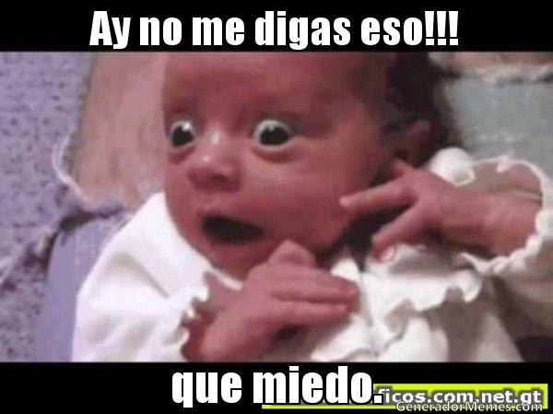
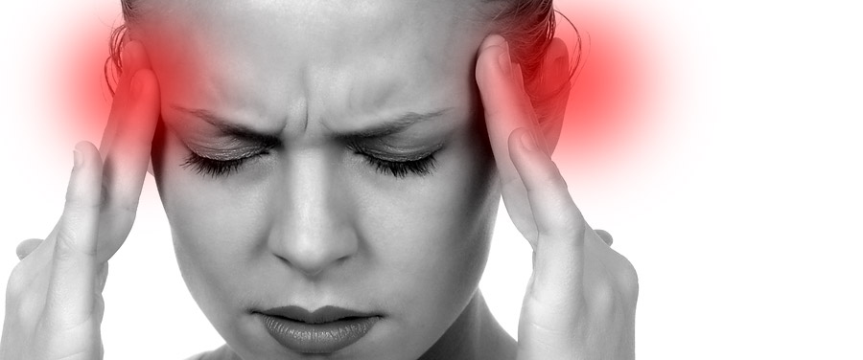
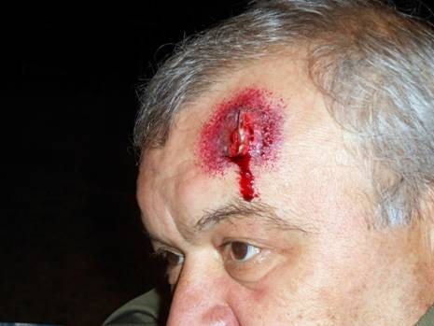
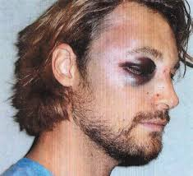
Como dice el Proverbista. “¿De quienes son los ayees”? Proverbios.23:29. De los que se detienen en el vino.
¿Para quién las quejas?
¿Para quién será el ay?
¿Para quién el dolor?
¿Para quién las heridas en balde
¿Para quién las rencillas?
¿Para quién lo amoratado de los ojos?

Slide 12
De los que se demoran mucho con el vino, de los que van en busca de vinos mezclados.
No mires al vino cuando rojea, cuando resplandece en la copa; entra suavemente,
pero al final como serpiente muerde, y como víbora pica.
Tus ojos verán cosas extrañas, y tu corazón proferirá perversidades.
Y serás como el que se acuesta en medio del mar, o como el que se acuesta en lo alto de un mástil.
Y dirás: me hirieron, pero no me dolió; me golpearon, pero no lo sentí. Cuando despierte, volveré a buscar más.

Slide 13
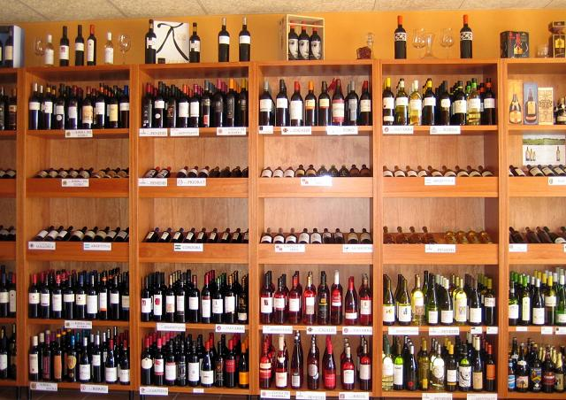
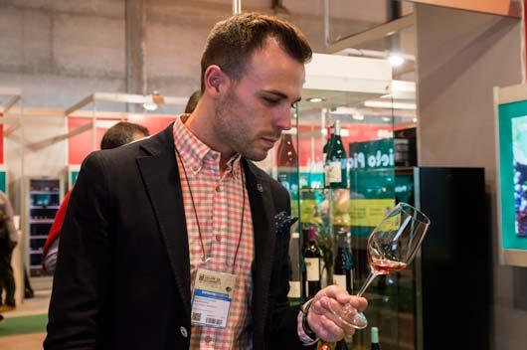
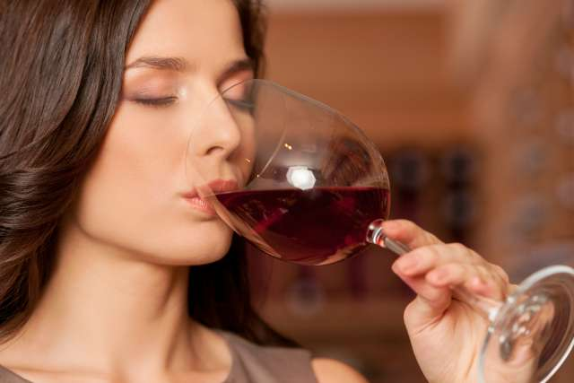
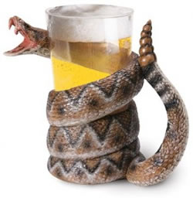
Proverbios.23:30-32.
Para los que se detienen mucho en el vino, Para los que van buscando la mistura.
No mires al vino cuando rojea, Cuando resplandece su color en la copa. Se entra suavemente;
Mas al fin como serpiente morderá, Y como áspid dará dolor.

Slide 14
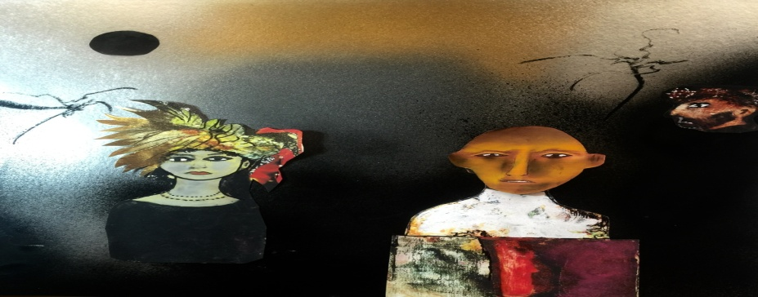
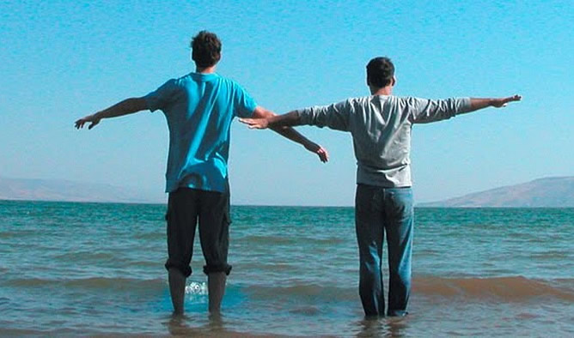
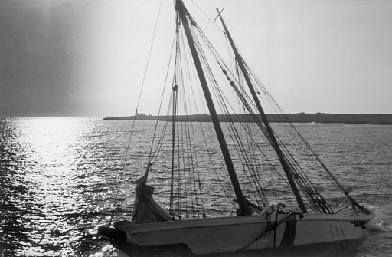
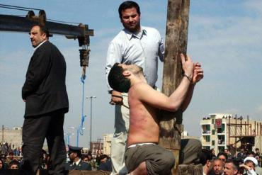
Proverbios.23:33-35.
Tus ojos mirarán cosas extrañas, Y tu corazón hablará perversidades.
Serás como el que yace en medio del mar, O como el que está en la punta de un mastelero.
Y dirás: Me hirieron, mas no me dolió; Me azotaron, mas no lo sentí; Cuando despertare, aún lo volveré a buscar.

Slide 15
Atraves de todos estos textos vemos el daño que causa el vino en las personas.
¿Le agradara a Dios que las personas tomen vino? No Dios desea siempre lo mejor para las personas, no va querer Dios lo malo para la personas y el vino es destructivo para la persona que lo toma.
La palabra vino en la Biblia en tiempos bíblicos, tanto en el Antiguo Testamento, como en el Nuevo testamento, no se refiere solamente al vino fermentado.
A veces se refiere al vino no fermentado, “AL PURO JUGO DE UVAS”.

Slide 16
Según Isaías.65:8.
Así dice el SEÑOR: Como cuando se encuentra mosto en el racimo y alguien dice: "No lo destruyas, porque en él hay bendición", así haré yo por mis siervos para no destruirlos a todos.
Hay vino, (Mosto) en el racimo de uvas. Ósea que todavía el jugo en la uva se llama vino. Aunque no sea vino fermentado, sino vino en su estado natural. “EL PURO JUGO DE UVAS”.
En Mateo.9:17.
Y nadie echa vino nuevo en odres viejos, porque entonces los odres se revientan, el vino se derrama y los odres se pierden; sino que se echa vino nuevo en odres nuevos, y ambos se conservan.
El vino nuevo no fermentado todavía, por esto mismo se pone en odre nuevo, pero al cabo de tres o cuatro días, estará fermentado y embriagará.
En tiempos antiguos tomaban el puro jugo de uvas. Genesis.40:11.
Y la copa de Faraón estaba en mi mano; así que tomé las uvas y las exprimí en la copa de Faraón, y puse la copa en la mano de Faraón.

Slide 17
En tiempos antiguos, sabían cómo evitar la fermentación del jugo de la uva y lo hacían de varias maneras, incluyendo él hervirlo.
Era común tomar vino no fermentado, como también el fermentado, datos comprueban esto e investigación histórica.
Por lo tanto cuando la Biblia enseña que Cristo hizo. “VINO”. En Juan.2:1-11. No necesariamente implica que fuera vino fermentado. ¿Creeremos que el “SANTO HIJO DE DIOS”.
Haya hecho unos 150 galones de vino fermentado para que hombres supuestamente que ya estaban borrachos, siguieran tomando mucho más todavía?.
Imagínese a Jesús haciendo vino fermentado y dándoselo a las personas que ya habían tomado bastante.
Juan.2:10.
y le dijo*: Todo hombre sirve primero el vino bueno, y cuando ya han tomado bastante, entonces el inferior; pero tú has guardado hasta ahora el vino bueno.

Slide 18
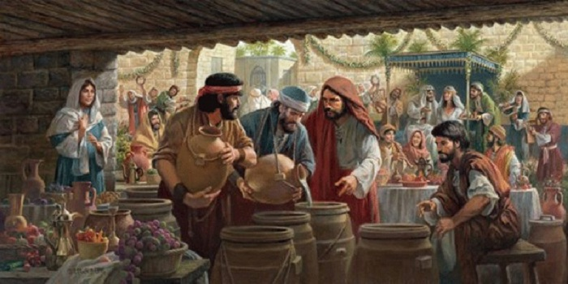

Slide 19
“CUANDO YA HA BEBIDO MUCHO”. Juan.2:10. No significa necesariamente que se habían embriagado.
La palabra en el Griego “METHUO”= Significa, saciado, repleto, lleno. Pero no necesariamente que se habían embriagado o emborrachados, por que esto depende de la bebida si estaban tomando vino fermentado, esto seria resultado de beber mucho.
Pero si estaban tomando vino no fermentado solamente estarían saciados. “METHUO”.
Pero la palabra en si no significa borrachos, así como la palabra “VINO” en si no significa vino fermentado.
Por lo tanto no hizo vino fermentado.

Slide 20
Si Jesús hubiera echo vino fermentado hubiera intoxicado a mucha gente, hubiera mandado al hospital a mucha gente, mucha gente hubiera muerto con tanto vino fermentado, y los Judíos hubieran tenido de que acusarlo.
Como los que estaban en Hechos.2:13.
Pero otros se burlaban y decían: Están borrachos.
Pero Jesús no hizo vino fermentado ya que las señales eran para manifestar su gloria y demostrar la divinidad de Jesús.
Juan.2:11.
Este principio de sus señales hizo Jesús en Caná de Galilea, y manifestó su gloria, y sus discípulos creyeron en El.
¿Usted cree que si Jesús hubiera echo vino fermentado hubieran creído en El?
Juan.20:31.
Pero estas cosas han sido escritas para que creáis que Jesús es el Cristo, el Hijo de Dios, y para que creyendo tengáis vida en su nombre.

Slide 22
Si Jesús hubiera dado vino fermentado hubiera pecado.
Habacuc.2:15.
¡Ay del que da de beber a su compañero del cáliz de su ira, y lo embriaga para mirar su desnudez!
Y Jesús no peco.
I Pedro.2:23.
Cuando le maldecían, él no respondía con maldición. Cuando padecía, no amenazaba, sino que se encomendaba al que juzga con justicia.
Pero si dio vino fermentado peco y la Biblia estaría mintiendo lo cual ni por un momento podemos pensar eso hermanos.
Ya que la Biblia es inspirada por Dios.
II Timoteo.3:16.
Toda Escritura es inspirada por Dios y útil para enseñar, para reprender, para corregir, para instruir en justicia,
Y El no puede mentir.
Tito.1:2.
con la esperanza de vida eterna, la cual Dios, que no miente, prometió desde los tiempos eternos,

Slide 23
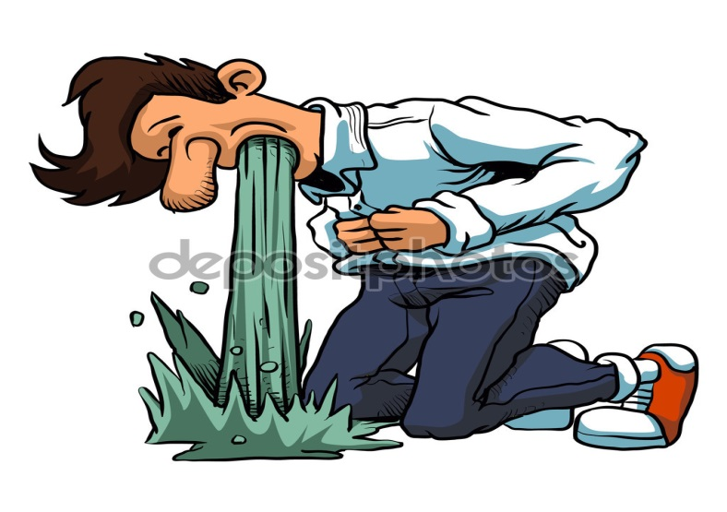
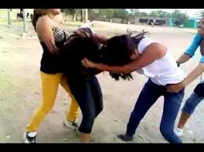
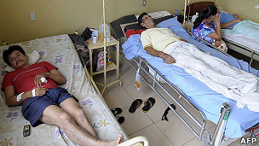
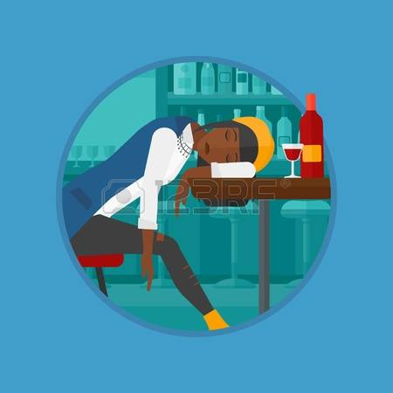
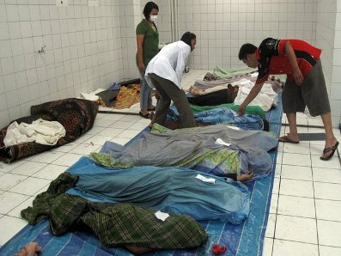
IMAGINEMOS ESTA EXCENA SI JESUS HUBIERA ECHO VINO FERMENTADO EN JUAN.2:1-11.
VOMITANDO.
INTOXICADOS.
PELEANDO.
DORMIDOS EN LA MESA BORRACHOS.
MUERTAS POR INTOXICACION.

Slide 26
En cuando al consejo de Pablo a Timoteo en I Timoteo.5:23.
Ya no bebas agua sola, sino usa un poco de vino por causa de tu estómago y de tus frecuentes enfermedades.
No veo problema en que sea vino fermentado que se usaba por razones medicinales, pero al mismo tiempo no se refiere necesariamente al vino fermentado.
El puro jugo de uvas era recomendado por sus beneficios medicinales también, pero sea como sea no se trata de una autorización para beber las bebidas embriagantes en forma social o común, sino exclusivamente por motivos de salud.
Igual como en Lucas.10:34.
Acercándose a él, vendó sus heridas, echándoles aceite y vino. Y poniéndole sobre su propia cabalgadura, le llevó a un mesón y cuidó de él.

Slide 27
Otro texto mal usado es I Timoteo.3:8. Donde dice: No dado a mucho vino.
Y muchos hermanos piensan que no es malo tomar vino con tal que no sea mucho por lo que dice el texto. Pero veremos que no es así.
“No dados a mucho vino”= En griego es mi Oino pollo prosechontas
"no (mn) a mucho (pollo) vino (Oino) dados o adictos (prosechontas)
Se usa la misma palabra griega en otros texto.
II Pedro.2:14. Tienen los ojos llenos de adulterio. ¿indica esto que poco adulterio es aceptable a Dios?

Slide 28
Marcos.12:27. Jesús dice: Dios no es Dios de muerte, sino de vivos; así que vosotros mucho erráis grandemente (Grandemente/ Mucho Misma palabra Griega) ¿Estaba Jesús apoyando el errar moderadamente o errar poco?
Pablo dijo: Alejandro el carcelero me ha causado muchos males. II Timoteo.4:14.
¿Significa esto, que el carcelero podría haber hecho daño moderado a Pablo sin pecar? Pero los hermanos que piensan que al referirse no dado a mucho vino, que pueden tomar poco, no aceptaran la misma conclusión en estos Versículos.
Y eso sería no usar la palabra de Dios bien. II Timoteo.3:15.
y que desde tu niñez has conocido las Sagradas Escrituras, las cuales te pueden hacer sabio para la salvación por medio de la fe que es en Cristo Jesús.

Slide 29
I Pedro.4:3.
Porque el tiempo ya pasado os es suficiente para haber hecho lo que agrada a los gentiles, habiendo andado en sensualidad, lujurias, borracheras, orgías, embriagueces y abominables idolatrías.
La palabra disipación- potos (πότος, G4224), lit: bebida, en el sentido de una sesión de bebida.

Slide 30
CONCLUSIÓN:
¿Es pecado beber bebidas embriagantes como el vino, la cerveza en pequeñas cantidades?.
Preguntan algunos.
¿Es pecado embriagarse poco?.
La Biblia enseña claramente QUE ES PECADO EMBRIAGARSE, no enseña como los humanos, primero, segundo o tercer grado.
La verdad es que solamente el hombre necio falto de sabiduría caerá en las redes de la embriaguez.
El vino sigue siendo “BURLADOR ENGAÑOSO”.

Slide 31
El cuerpo del cristiano es templo del Espíritu Santo.
I Corintios.6:19-20.
El cuerpo de ustedes es como un templo, y en ese templo vive el Espíritu Santo que Dios les ha dado. Ustedes no son sus propios dueños.
Cuando Dios los salvó, en realidad los compró, y el precio que pagó por ustedes fue muy alto. Por eso deben dedicar su cuerpo a honrar y agradar a Dios.
Y no es lícito profanar este templo santo con algo tan destructivo como el licor, en la forma que sea.
Hablando del pecado del adulterio la Biblia nos presenta un principio que se puede aplicar fácilmente al licor. “TOMARÁ EL HOMBRE FUEGO EN SU SENO SIN QUE SUS VESTIDOS ARDAN”... Proverbios.6:27.
Él cristiano que bebe será para embriagarse y abrir la puerta al destructor de su vida.

Slide 32
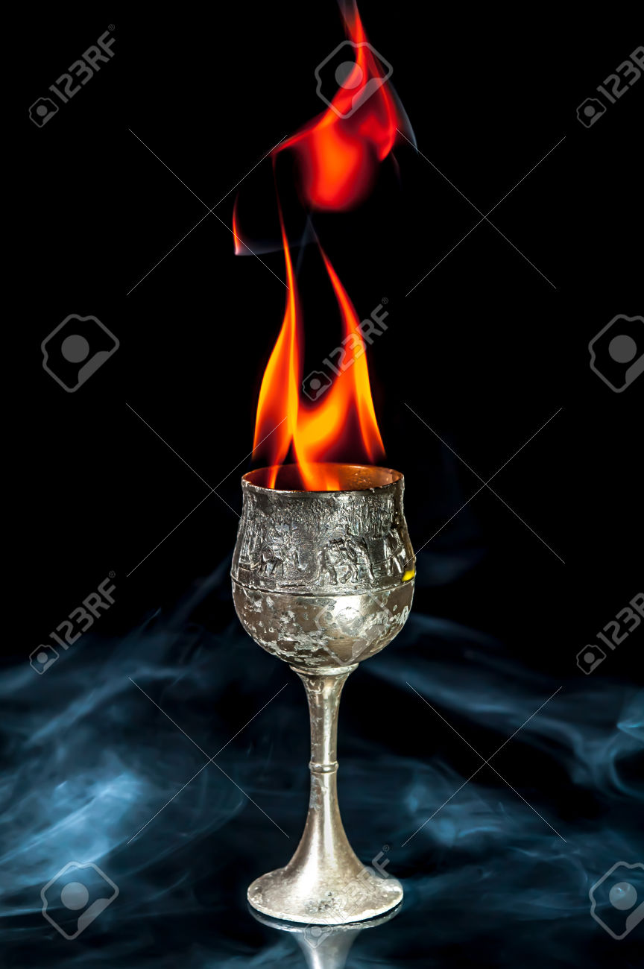
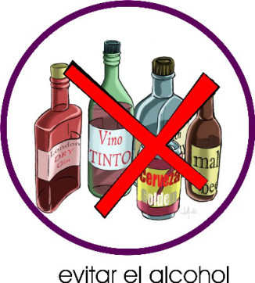

Slide 33
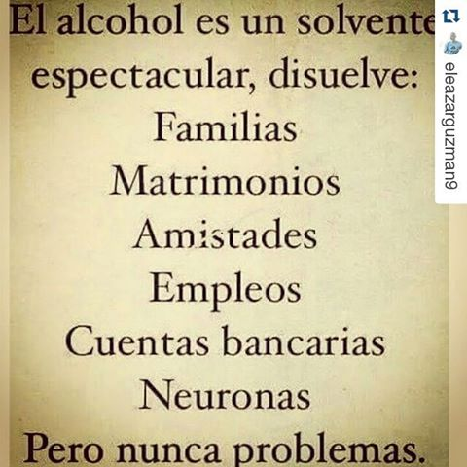

Slide 34
DIOS NOS BENDIGA A TODOS.

